Slide 1
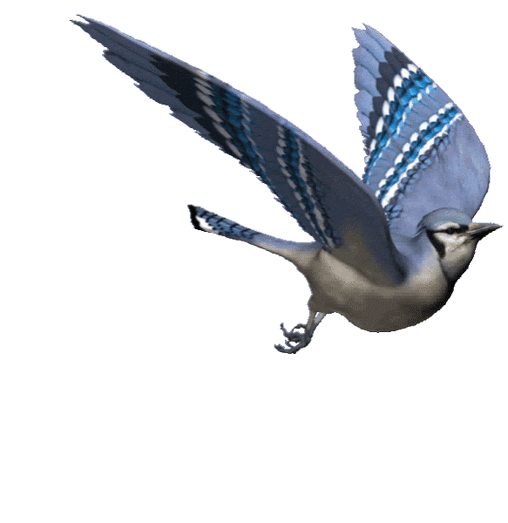
আজকের পাঠে সবাইকে স্বাগতম

Slide 3
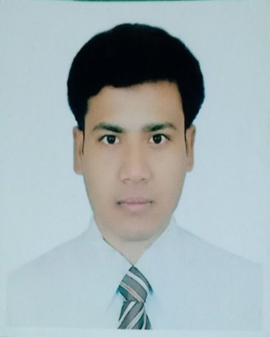
শিক্ষক পরিচিতি
মোঃ আবু খোকন
সহকারী শিক্ষক (হিসাব বিজ্ঞান )
হাসিমপুর মাধ্যমিক বিদ্যালয়
কুমারখালী,কুষ্টিয়া।
ইমেইলঃ mdabukhokon888@gmail.com
মোবাইলঃ 01724-888428

Slide 4
পাঠ পরিচিতি বিষয় : হিসাববিজ্ঞান শ্রেণী : দশম অধ্যায় : দ্বিতীয় পাঠ : লেনদেন সম্পর্কীয় পাঠ্যাংশ: লেনদেনের প্রকৃতি ও বৈশিষ্ট্য সময় : ৪৫ মিনিট তারিখ : ১-০৬-২০২০ খ্রি.

Slide 5
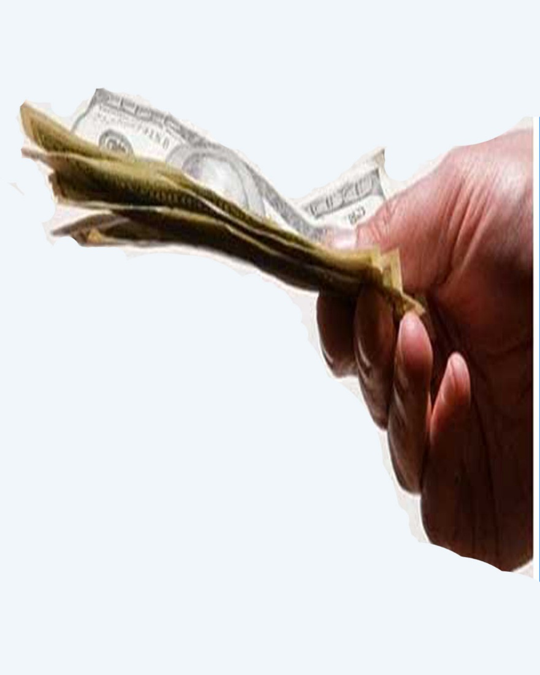
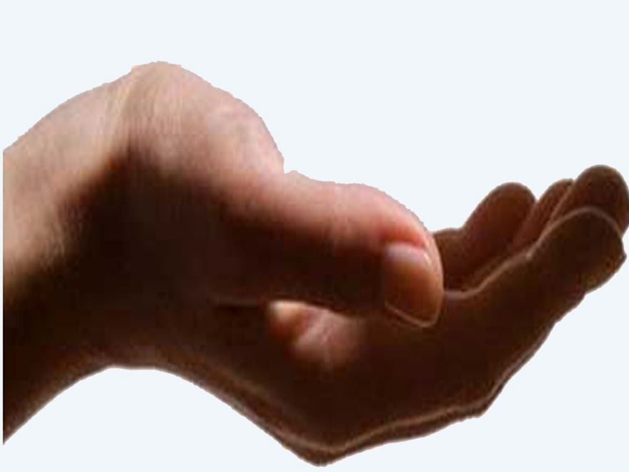
লেনদেন ও দুইটি পক্ষ
তোমরা কি দেখতে পারছো?
লক্ষ্য কর
দাতা
গ্রহীতা

Slide 6
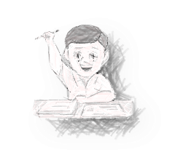
আজকের পাঠ
লেনদেনের প্রকৃতি ও বৈশিষ্ট্য

Slide 7
শিখন ফল
পাঠশেষে শিক্ষার্থীরা -------
১
লেনদেনের প্রকৃতি শনাক্ত করতে পারবে;
২
৩
কোন ঘটনা লেনদেন কোন ঘটনা লেনদেন নয় , তা চিহ্নিতকরণকরতে পারবে।
হিসাব সমীকরণ বিশ্লেষণ করতে পারবে (বিবরণ সহ);

Slide 8
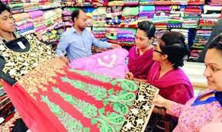
নগদ অর্থ ছাড়া ফুল প্রদান
নগদ অর্থ দিয়ে কেনাকাটা হচ্ছে

Slide 9
কোন ঘটনাটি লেনদেন কোনটি লেনদেন নয় ?
শাড়ি ক্রয় বিক্রয় ঘটনাটি লেনদেন

Slide 10
দলগত
কাজ
চিত্রের সাহায্যে হিসাব সমীকরণটি অঙ্কন কর।
12
1
11
10
2
সময়ঃ ৩ মিনিট
9
3
8
4
7
5
6

Slide 11
মূল্যায়ন
১. লেনদেন প্রধানত কয় ধরনের?
(ক) ২টি
(খ) ৪টি
(গ) ৬টি
(ঘ) ৭টি

Slide 12
বাড়ির কাজ
বাড়ির কাজ
বাড়ির কাজ
চিত্রের সাহায্যে মালিকানা স্বত্ব বিবরনী ছক অঙ্কন কর।

Slide 13
সবাইকে ধন্যবাদ

